Slide 1
Modelos y herramientas para las estimaciones del VIH en Epidemias Concentradas, ronda 2025

Slide 2
Opciones del modelo de incidencia en Spectrum, Epidemias concentradas
Se pueden utilizar diferentes modelos, dependiendo de los tipos de datos de vigilancia recopilados históricamente
Modelo de estimación de Incidencia en adultos | Datos necesarios* | ¿Proporciona estimaciones sobre poblaciones clave?
Paquete de estimación y proyección (EPP) para epidemias concentradas | Prevalencia en poblaciones clave y en mujeres gestantes, provenientes de: Vigilancia centinela y encuestas bioconductuales (IBBS) Pruebas de rutina en la Atención Pre-Natal & Estimaciones del tamaño de los grupos de población clave | Sí
Vigilancia de Casos y Registro Vital/Civil (CSAVR) | Nuevos (= Primera vez) diagnósticos de casos de VIH (incl. Sida) Muertes relacionadas con el Sida Opcionalmente, recuento de CD4 en el momento del diagnóstico inicial | No
* Todos los modelos utilizan también cifras de TAR en adultos,
ya que la cobertura de TAR en adultos reduce la incidencia del VIH en adultos
Notes:
Los países con epidemias de VIH concentradas tradicionalmente modelan su epidemia generando curvas epidémicas separadas para las subpoblaciones clave de mayor riesgo, como las personas que se inyectan drogas, los hombres que tienen relaciones sexuales con hombres y las trabajadoras del sexo, junto con la población general de menor riesgo. Este es el caso del modelo EPP, que se ajusta a la prevalencia medida en la vigilancia y de encuestas.
Por el contrario, los países con sistemas sólidos de notificación de casos de VIH y registro vital optan por ajustar los datos de vigilancia basados en casos, de nuevos diagnósticos de casos de VIH y de defunciones por SIDA notificadas en el registro vital. Este es el caso del modelo de Vigilancia de Casos y Registro Vital, CSAVR.

Slide 3

Opciones del modelo de incidencia en Spectrum:
Utilización en la ronda de estimaciones de 2024
ANEXO-2.pdf
Notes:
En la ronda de 2024, la mayoría de los países con una epidemia concentrada utilizaron el modelo CSAVR (71; 2 países de ingresos altos utilizaron el modelo similar ECDC), seguido del EPP.

Slide 4
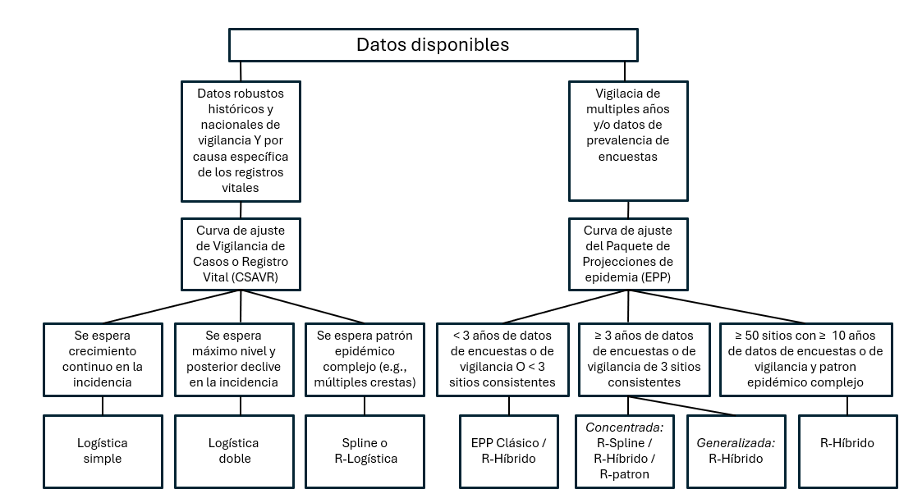
Selección del modelo de incidencia: ¿CSAVR o EPP?
Guía del usuario de Spectrum, Figura 1
Notes:
Véase la Guía para actualizar una estimación del espectro del VIH (documento Word, en https://hivtools.unaids.org/hiv-estimates-training-material-en/):
Árbol de decisión Figura 1

Slide 5
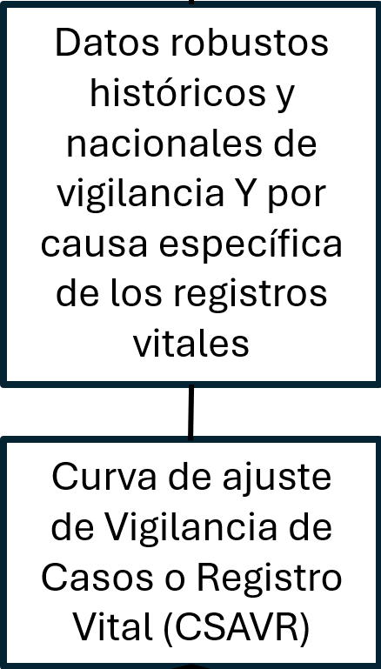
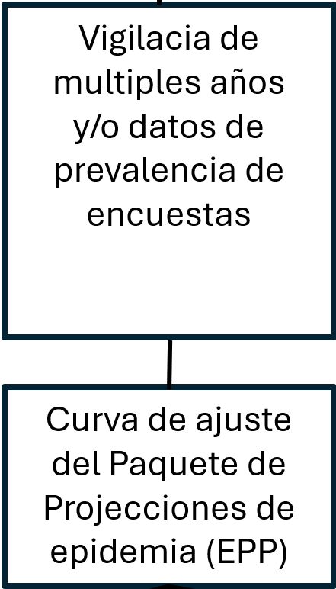
Requisitos de datos para una tendencia sólida de la incidencia estimada por EPP o CSAVR
EPP-Concentrado:
Para las poblaciones clave más importantes en el país:
Una estimación del tamaño de la población nacional
Una estimación del % de hombres en cada población
Una estimación de la duración de la estancia en la población
(por ejemplo, años en el trabajo sexual)
Al menos 3-4 puntos de datos de prevalencia a lo largo del tiempo,
el más reciente a partir de 2020
y/o la población restante (de menor riesgo) estimada en ≥ 4 puntos de datos de prevalencia
en la Atención Pre-Natal (APN) – de vigilancia centinela o programa de rutina
CSAVR:
8 años de datos de muertes por VIH/Sida y 8 años de diagnósticos de casos (entre 1990 y 2024)
  Registro Vital de Causas de Defunción clasificado por el IHME como de calidad media o buena (grupos 2A y 2B)
Archivo de Spectrum que cubre toda la población "de facto": todos los residentes, incluidos los no nacionales.
Notes:
4
Véase la Guía para actualizar una estimación del espectro del VIH (documento Word, en https://hivtools.unaids.org/hiv-estimates-training-material-en/):
Árbol de decisión Figura 1

Slide 6
EPP y CSAVR se aplican en Spectrum y utilizan el mismo enfoque de la dinámica del VIH: progresión de la enfermedad, mortalidad y
efecto del TAR en la reducción de la transmisión
Datos demográficos
Cálculos demográficos
y epidémicos
Transmisión de madre a hijo
Modelo de enfermedad infantil
Modelo de enfermedad adulta
Resultados
Número VIH+ y prevalencia
Nuevas infecciones e incidencia
Muertes por sida
Necesidad de TAR y cobertura
Necesidad de PTMI y cobertura
Datos del programa
Patrones epidémicos: distribución por edad/sexo
en incidencia
EPP/CSAVR: ajuste estadístico a los datos de vigilancia
GOALS: simulación basada en los comportamientos de riesgo y cobertura de las intervenciones de prevención y tratamiento
Datos de vigilancia, encuestas y pruebas rutinarias
Tendencia de la prevalencia / incidencia en adultos
Notes:
Todos los modelos dentro de Spectrum utilizan los mismos supuestos sobre la progresión y la mortalidad, y la eficacia del tratamien. Éstos se acordaron y se actualizan anualmente con la supervisión técnica del Grupo de Referencia sobre modelización y proyecciones, convocado por ONUSIDA.
Los datos demográficos proceden de la División de Población de la ONU o de censos nacionales recientes.

Slide 7
Estimaciones para las poblaciones clave
Modelo de estimación de la incidencia en adultos | ¿Proporciona estimaciones de población clave?
Paquete de estimación y proyección (EPP) para epidemias concentradas | Sí - poblaciones clave seleccionadas (y otros subgrupos) con ≥3 puntos de datos de prevalencia
Vigilancia de Casos y Registro Vital/Civil (CSAVR) | No
Se pide a todos los países que revisen y actualicen los datos de las poblaciones clave, para estimar las infecciones por Modo de transmisión y establecer metas, calcular costes y planificar la sostenibilidad del programa.
Día 4: Revisar datos de prevalencia y tamaño de población, en un archivo Excel prellenado por Avenir Health a partir de datos en Monitoreo Global del SIDA (GAM) y el Atlas de poblaciones clave.
Presentación nº 14, Poblaciones clave: estimaciones de prevalencia y tamaño de los grupos de población
- Recopilación de datos (en Excel) para escenarios del programa en GOALS
Día 5: Revisar la calibración epidémica del modelo GOALS con estos datos y explorar escenarios del programa

Slide 8
¡ Revisión de la calidad de los datos !
antes de ajustar Spectrum (I)
Archivo Excel para actualizar, revisar y garantizar la calidad de los datos y su coherencia
Hojas TAR, Conocimiento del estado VIH+ y supresión de carga viral; PTMI,
pruebas de rutina en la atención pre-natal (APN)
Países EPP: hoja GraphEPP
Países CSAVR: hojas Cases, Deaths, CD4
Hoja 'Rec(recomendacione)s' con recomendaciones específicas para cada país,
pendientes o actualizadas de la ronda 2024
Notes:
Como ya se ha mencionado, la calidad de los datos es fundamental para obtener buenas estimaciones. Para facilitar las revisiones de la calidad de los datos, le recomendamos que primero coteje y revise los datos de entrada en un Excel y se asegure de que son de buena calidad y coherentes en todos los indicadores relacionados (por ejemplo, en cascada).
En primer lugar, actualice el XLS, revíselo y asegúrese de la calidad y coherencia de los datos.
A continuación, copie en el archivo Spectrum y actualice la estimación.

Slide 9
¡ Revisión de la calidad de los datos !
antes de ajustar Spectrum (II)
Comprobaciones - para cada año de datos y subgrupo:
TAR: La suma de los subgrupos de edad coincide con el total de adultos o niños
Pruebas de Carga Viral cubren <=100% de los pacientes con TAR;
la supresión de la carga viral no supera el 100%.
Cifras de programa de los que conocen su estado de VIH+ están por encima de las cifras de TAR
Las pruebas de VIH+ en la APN (recién diagnosticadas, más VIH+ conocido ante del embarazo actual)
igualan o superan a las mujeres VIH+ que recibieron la PTMI (iniciada durante + antes del embarazo actual).
Opcional / Avanzado:
Hoja ‘IRR por sexo': supuestos o ajustes alternativos de las Razones de Tasas de Incidencia
(IRR, en inglés) por sexo, y su efecto sobre la Fecundidad VIH+ (Factor de Ajuste Local)
Hojas GraphEPP, GraphCSAVR, GraphAIM:
Comparación con ajustes pasados (de la ronda 2024) y entre modelos alternativos "triangulados”

Slide 10
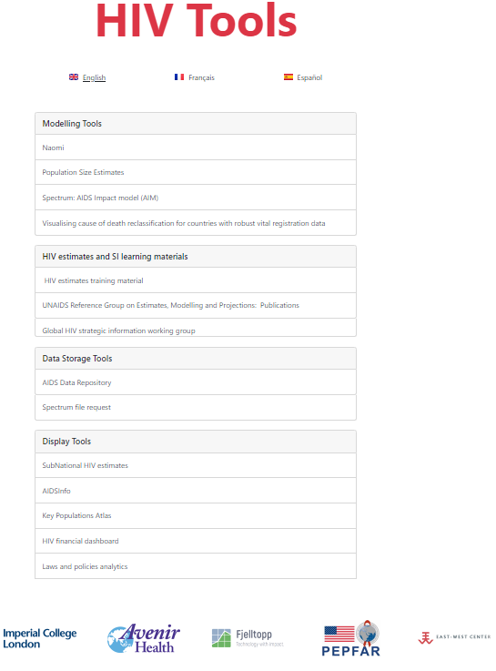
Estimaciones
Materiales de formación y orientación https://hivtools.unaids.org/hiv-estimates-training-material-en/
& Carpeta SharePoint del taller 25LA-share con todas las presentaciones y guias
Pasos básicos para actualizar el Spectrum
Eng, Fr, Esp, Árabe, Port, Rus
¿Qué hay de nuevo en Spectrum?
Eng, Fr, Esp, Árabe, Port
Guía para la actualización
Estimaciones del VIH en Spectrum
Eng, Fr, Esp, RuscTodos los detalles, con capturas de pantalla
Interfaz de usuario de Spectrum
Archivo > Opciones > Idioma:
Eng, Fr, Esp, Árabe, Port, Rus, Chin

